Slide 1
2020年统计年报和2021年定报填报方法和要求
批发和零售业
主要经营情况
丰 台 区 统 计 局
2020年12月

Slide 2
基本概念
限额以上
行业类别 | 统计指标名称 | 限额标准
批发业 | 年主营业务收入 | 2000万元及以上
零售业 | 年主营业务收入 | 500万元及以上

Slide 3
主要内容
一、主营报表介绍
二、统计原则
三、重点指标及注意事项
四、若干问题处理办法
五、填报实务及注意事项

Slide 4
一、主营报表介绍——都有什么
频率 | 表号 | 表名
年报 | E104-1 | 批发和零售业经营情况
 | BJE104-2 | 批发和零售业商品销售类值
 | BJE104-6 | 批发和零售业分地区经营情况
月报 | E204-1 | 批发和零售业商品销售和库存
季报 | E204-2 | 重要商品购进、销售和库存
Notes:
住宿和餐饮业的统计报表均以S开头

Slide 5
一、主营报表介绍——关于时间
频率 | 表号 | 开网 | 关网
年报 | E104-1 | 2021年1月20日 | 2021年3月10日24时前网上填报
 | BJE104-2
 | BJE104-6 |  | 2021年3月4日12时前网上填报
定报 | E204-1 | 月后1日 | 2、10月月后5日，3、4月月后8日，5、6、8、11、12月月后7日，7月月后6日，9月月后9日12时前网上填报，1月免报
 | E204-2 | 季后1日 | 一季度季后8日、二季度季后7日、三季度季后9日、四季度季后7日12时前网上填报
2020年年报和2021年2月月报上报期有重合

Slide 6

二、统计原则
执行“社会经济活动所在地”
（实际经营地、实际运营地等）统计原则

Slide 7
三、重点指标及注意事项
1
经营情况表（E104-1）
2
商品销售类值表（BJE104-2）
3
分地区经营情况表（BJE104-6）
4
商品销售和库存表（E204-1）
5
重要商品购进、销售和库存（E204-2）

Slide 8
1
E104-1批发和零售业经营情况

Slide 9
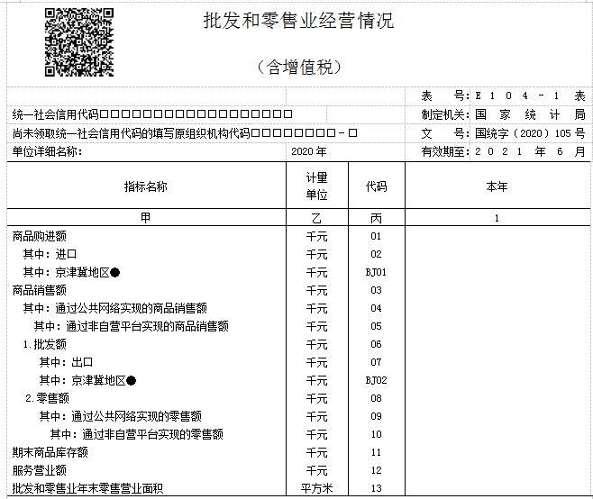
经营情况 （年报）（E104-1）表样
含增值税

Slide 10
思考题
1、汽车4s店，主营业务中的维修收入算不算商品销售额？
2、汽车4s店，卖给机关的10辆公务用车和卖给出租公司的1辆营运车辆算批发额还是零售额？
3、汽车4s店，从品牌厂家进货，已经结算货款，但车辆在途，没进库，算不算购进额和库存额？

Slide 11
1.重点指标
01.商品购进额
指从本企业以外的单位和个人购进（包括从国外直接进口）作为转卖或加工后转卖的商品金额（含增值税）。
本指标反映批发和零售业从国内外市场上购进商品的总价。

Slide 12
1.重点指标
不包括
商品购进
（1）企业为本单位自身经营用，不是作为转卖而购进的商品，如材料物资、包装物、低值易耗品、办公用品等；
（2）未通过买卖行为而收入的商品，如接受其他部门移交的商品、借入的商品、收入代其他单位保管的商品、其他单位赠送的样品、加工回收的成品等；
（3）经本单位介绍，由买卖双方直接结算，本单位只收取手续费的业务；
（4）销售退回和买方拒付货款的商品；
（5）商品溢余；
（6）期货交易商品。

Slide 13
1.重点指标
购进的各种商品，不论是否进入本单位仓库，凡是通过本企业结算货款的，都包括在内。
企业购进商品发生的购进折扣、退回和折让，及购进商品发生的经确认的索赔收入，冲减商品购进金额。

Slide 14
1.重点指标
02.进口
指直接从国外进口或委托外贸企业代理进口的商品金额。
不包括：从国内有关单位购进的进口商品。
对外贸易企业只统计自主经营进口的商品，
不统计受托代理进口的商品。

Slide 15
BJ01.商品购进额 其中：京津冀地区
指从京津冀地区单位和个人购进作为转卖或加工后转卖的商品金额（含增值税）。

Slide 16
1.重点指标
03.商品销售额
指对本单位以外的单位和个人出售的商品金额（包括售给本单位消费用的商品，含增值税）。
在批发和零售业中，本指标反映在国内市场上销售商品以及出口商品的总价。

Slide 17
1.重点指标
不包括
商品销售
（1）未通过买卖行为付出的商品，如因机构变动移交给其他企业单位的商品、借出的商品、归还受其他单位委托代保管的商品、付出的加工原料和赠送给其他单位的样品等；
（2）促销返券所销售的、不计入营业收入的商品；
（3）经本单位介绍，由买卖双方直接结算，本单位只收取手续费的业务；
（4）未发生所有权转移的商品预付卡销售，如加油卡；
（5）汽车维修工时、电话卡销售等服务性经营活动；

Slide 18
1.重点指标
不包括
商品销售
（6）购货退回的商品；
（7）商品损耗和损失；
（8）出售本单位自用的废旧物资；
（9）期货交易商品；
（10）自来水供应企业、电力企业、天然气供应企业提供的水、电、气。

Slide 19
1.重点指标
商品销售是指商品已经售出、商品所有权已经转移给买方后，以收到货款或取得收取货款的证据时作为商品销售。
例：
法人单位本部与所属分公司之间的开票确认的销售额√
法人单位所属分公司之间的开票确认的销售额√
服务性经营收入×

Slide 20
1.重点指标
04.通过公共网络实现的商品销售额
企业（单位）通过公共网络交易平台（包括自建网站和第三方平台）取得订单，对本单位以外的单位和个人出售的实物商品金额（含增值税）。
1. 付款可以在网上进行，也可以在网下进行
2. 公共网络包括计算机互联网、移动互联网等

Slide 21
1.重点指标
05.通过非自营平台实现的商品销售额
企业（单位）通过公共网络第三方交易平台（不包括自建网站）取得订单，对本单位以外的单位和个人出售的实物商品金额（含增值税）。
付款可以在网上进行，也可以在网下进行

Slide 22
1.重点指标
06.批发额
指售给国民经济各行业用于生产、经营用的商品金额。

Slide 23
1.重点指标
商品批发
（1）售给农业、工业、建筑业等行业用于生产的各种机器设备、工具、原料、材料、燃料、建筑材料，售给农民的农业生产资料，售给交通运输、仓储和邮政业用于业务活动的设备、车辆和燃料等；
（2）售给信息传输、软件和信息技术服务，科学研究和技术服务业，水利、环境和公共设施管理业等行业用于生产经营、勘察设计、科研试验等业务经营使用的商品，售给批发和零售业、住宿和餐饮业使用的各种设备、工具、原材料、燃料、仓储运输用的商品；
（3）售给居民服务、修理和其他服务业各种营业用品，如售给理发业的理发工具、毛巾等，日用品修理业的设备、工具、材料、零配件等，售给民政部门救灾用的商品等；
（4）售给批发和零售业作为转卖用的商品；售给餐饮业用于烹饪、调制加工后出售的商品和转卖的商品；售给服务业转卖的商品；
（5）出口的商品。
包括

Slide 24
1.重点指标
07.出口
指直接向国（境）外出口商品和委托外贸企业代理出口的商品金额。
商品出口不包括售给外贸企业出口或加工后出口的商品，以及在国内市场以外币销售的商品。
外贸企业只统计自主经营出口的商品，
不包括受托代理出口的商品

Slide 25
1.重点指标
BJ02.批发额 其中：京津冀地区
指售给京津冀地区国民经济各行业用于生产、经营用的商品金额（含增值税）。

Slide 26
1.重点指标
08.零售额
指售给个人用于生活消费和社会集团用于公共消费的商品金额。

Slide 27
1.重点指标
商品零售
包括
（1）售给城乡居民和入境外国人、华侨、港澳台同胞的各类生活消费商品；
（2）售给行政事业单位、社会团体、军队和武警等机构的商品，以及以零售方式售给各类企业的商品。具体包括：用于非生产和社会交往的办公用品，如通讯设备、计算器具和设备、电讯网络设备、文印设备、音像视听器材和设备、纸张、本册、文具及装订文印材料、家具、日用电器、针纺织品、清洁卫生用品、文体用品、奖品、纪念品、礼品等；供内部人员乘坐的交通工具和燃料；用于办公设施修缮的各类配件、材料、工具等；用于取暖和防暑降温的设备、燃料、材料及食品等；专用于教学的用品和设备；非专用的劳动保护用品；不对外营业的内部食堂用的餐具、炊具、设备、清洁卫生工具和食品、燃料等；军队、武警用于其人员生活的衣着品和个人用品；其他各类非生产性设备和用品。

Slide 28
开专票或者出口
商品
算批发
1
开普票
1
3
2
算零售
算批发
1、销售给个人（包括城乡居民和入境外国人、华侨和港澳台同胞）用于生活消费的商品
2、销售给机关、团体、学校、部队、企事业单位附设的不对外营业的内部食堂用的各种炊具、餐具、设备、清洁卫生工具和食品、燃料等
3、销售给部队供干部、战士生活用的粮食、副食品、衣着品、日用品、燃料等
4、销售给行政事业单位、社会团体、企业等用于非生产和非业务活动的办公用品、清洁卫生用品、文体用品、针纺织品等
5、销售给各类学校教学用的仪器、设备、实验用品、各种教具等
6、销售给行政事业单位、社会团体、企业等的防暑降温材料、供内部职工取暖用的设备和燃料、供内部职工乘用的交通工具和油料等、用于职工福利的各种生活用品、日用品及电子产品等
开普票，并且不属于零售情况的

Slide 29
1.重点指标
09.通过公共网络实现的零售额
企业（单位）通过公共网络交易平台（包括自建网站和第三方平台）取得订单，售给个人、社会集团非生产、非经营用的实物商品金额（含增值税）。
1.付款可以在网上进行，也可以在网下进行
2.公共网络包括计算机互联网、移动互联网等

Slide 30
1.重点指标
10.通过非自营平台实现的零售额
企业（单位）通过公共网络第三方交易平台（不包括自建网站）取得订单，售给个人、社会集团非生产、非经营用的实物商品金额（含增值税）。
付款可以在网上进行，也可以在网下进行

Slide 31
1.重点指标
11.期末商品库存额
报告期末取得所有权的全部商品金额（含增值税）。

Slide 32
1.重点指标
不包括
库存商品
（1）所有权不属于本单位的商品，如商品已作销售但买方尚未取走的商品，代替他人保管、运输、加工的商品，代其他单位销售（未做购进或调入）而未售出的商品；
（2）委托外单位加工的商品（包括本单位所属加工厂和其他生产单位加工生产尚未收回成品的商品）；
（3）外贸企业代理其他单位从国外进口，尚未付给订货单位的商品；
（4）代国家储备部门保管的商品。

Slide 33
1.重点指标
库存商品金额可以采用进价或售价进行核算。
采用进价核算的商品，应按商品进货原则（或实际采购成本）计算期末库存；采用售价核算的商品，应按商品的售价计算期末库存。
两种均可采用，为了保持数据一致性，选择了其中一种就不要再变成另一种核算方式。

Slide 34
1.重点指标
12.服务营业额
批发和零售业单位在经营活动中，因提供服务取得的收入（含增值税），包括贸易经济代理服务、拍卖服务、汽车维修和装饰服务、各种商务服务和商品代理、互联网交易平台服务、场地和商品租赁、充电服务等。

Slide 35
1.重点指标
13.批发和零售业年末零售营业面积
指批发和零售业企业用于本企业从事零售业务的对外营业的面积，不包括其办公用房、仓库、加工场地以及对外出租场地。按年末实有建筑面积统计。

Slide 36
思考题答案
1、汽车4s店，主营业务中的维修收入算不算商品销售额？
答案：维修中配件收入含税销售算销售额，工时收入不算销售额，工时收入含税算服务营业额。
2、汽车4s店，卖给机关的10辆公务用车和卖给出租公司的1辆营运车辆算批发额还是零售额？
答案：首先不以数量定批发还是零售，卖给机关的算零售额，卖给出租公司运营车辆算批发，原则是是否用作生产经营。
3、汽车4s店，从品牌厂家进货，已经结算货款，但车辆在途，没进库，算不算购进额和库存额？
答案：已经结算货款，商品所有权已经转移给4s店，无论商品是否在库，都算购进额和库存额。

Slide 37
2
BJE104-2商品销售类值表

Slide 38
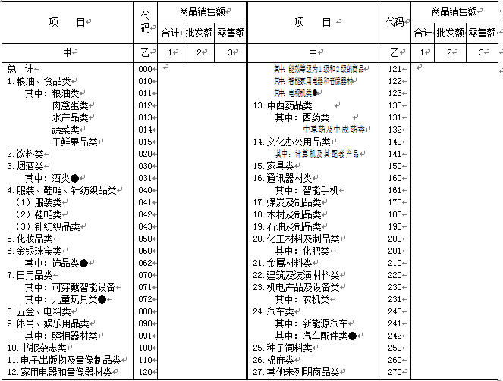
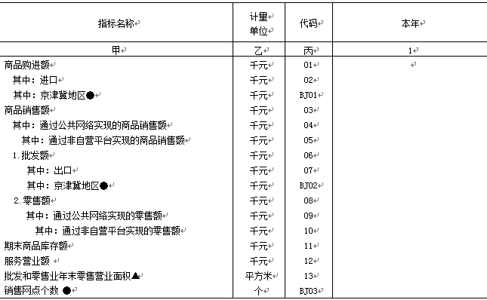
请与E104-1表中相关指标数据保持一致

Slide 39
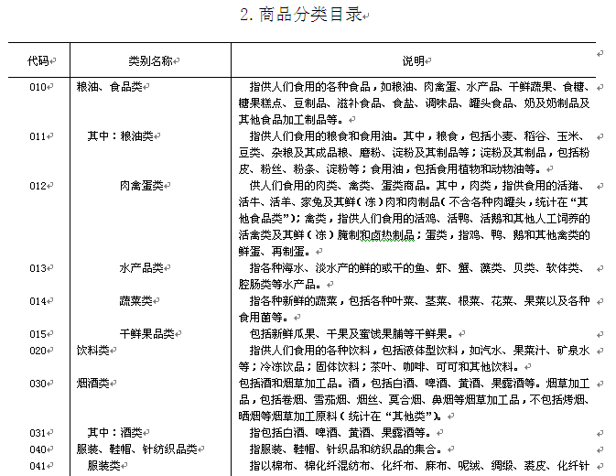
1.重点指标
商品分类
根据商品的主要用途和性质所进行的分类。通过对商品分类统计，反映市场对各类商品的需求情况。共分27个大类。具体说明请参见电子制度后商品分类目录详细内容。

Slide 40
2.注意事项
（1）结合本单位的实际经营内容细致甄别，做好商品分类
（2）特别注意商品分类中的特殊情况，如：
医疗用的各种大型设备，如CT机、核磁共振器等，和兽用的各种药品、医疗器材统计在“其他类”，而不是中西药类，且不能算作零售
化学试剂统计在“化工材料及制品类”，而不是西药类等
电子计算机软件统计在“电子出版物及音像制品类”而不是计算机及其配套产品类
（3）请对照商品分类目录填报，慎选“其他未列明商品类”

Slide 41
易混淆的商品分类
天然皮革和人造皮革制品、各种工艺品、人力或助动车及配件统计在“日用品类”
摩托车统计在“机电产品及设备类”
宠物用的药品、宠物食品统计在“其他类”

Slide 42
3
BJE104-6分地区经营情况表

Slide 43
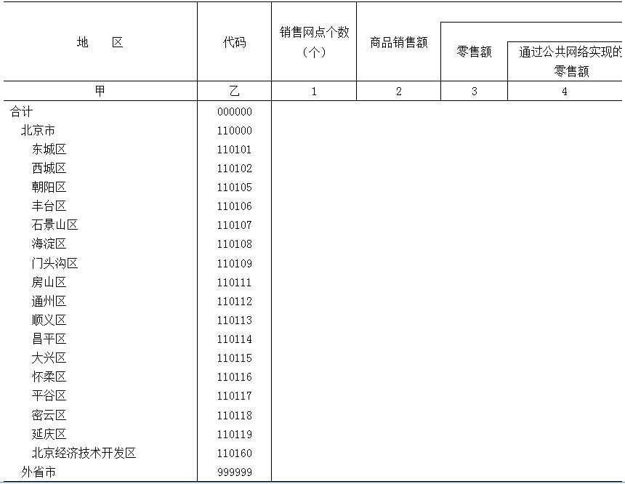
分地区经营情况（年报）
（BJE104-6）表样
审核关系：1.合计=北京市+外省市
2.北京市=∑各区

Slide 44
2.注意事项
对于法人单位，销售网点个数合计应大于等于其批零业的产业活动单位个数；
包括连锁门店或分店、分公司、分支机构、批发或零售商场、超市、购物中心、各种店铺、商店或柜台、商品交易市场等；
外省市：指外省市经营单位实现的商品销售额/零售额；
对于多产业法人，应按照网点所在地区做好经营数据的分劈工作，不能简单放在某一两个地区，造成数据失真。

Slide 45
4
E204-1商品销售和库存

Slide 46
1.重点指标
BJ08.通过移动端实现的零售额
指个人和社会集团通过移动设备（如手机、平板电脑等）支付的商品金额。

Slide 47
1.重点指标
BJ06.对社会集团的零售额
指售给社会集团用于公共消费的商品金额。
包括售予行政事业单位、社会团体、军队和武警等机构的商品，以及以零售方式售给各类企业的商品。

Slide 48
5
E204-2重要商品购进、销售和库存

Slide 49
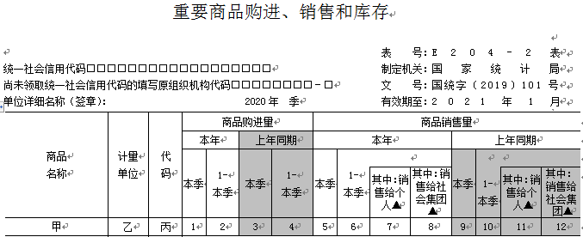
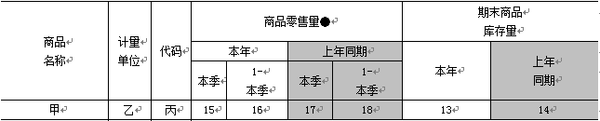
（1）填报内容是企业经营的商品的实物量，不要误填成金额
续表

Slide 50
（2）本表为季度报表，在“本季”列不要错填成月度数据
续表

Slide 51
（3）商品销售量本年1-本季和上年同期1-本季其中项“其中：销售给个人”和“其中：销售给社会集团”仅农产品01-06填报,且仅4季度填报。

Slide 52
（4）用好平台上的审核规则
定报 | E204-2 204-1表有该类商品的销售额，本表应有销售量 本季度销售额与本季销售量之比较上季度有较大变化 单价偏高或偏低

Slide 53
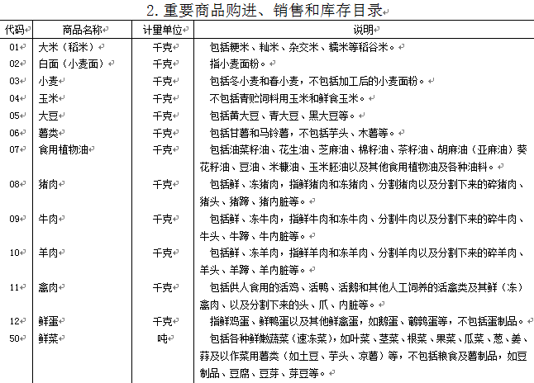
（5）请严格按照商品规定计量单位进行商品量统计；对于经营的商品内容不涉及报表内的具体项目的，本报表可以填0报送，写核实说明“本企业销售**，不涉及此表中的商品”

Slide 54
四、若干问题处理办法
1.统计范围
包括：本单位所属的全部批发和零售业产业活动单位
不包括：本单位所属的二级法人单位或外地法人单位

Slide 55
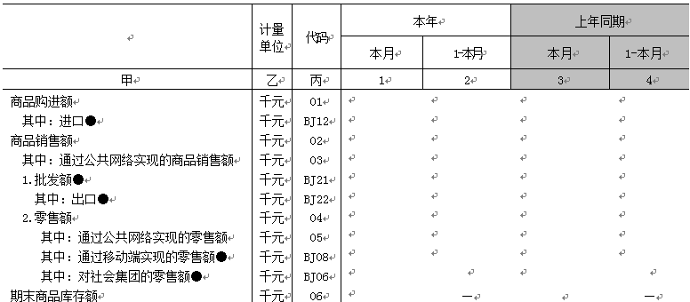
四、若干问题处理办法
2.数据填报
在填报月/季度报表时，如有数据调整，应在“1-本月/季” 中调整，不得修改“本月/季” 数据
在填报年度报表时，以最终年度数据为准，不能简单等同于月度数据的累计相加
请填写实际发生数
请在此调整累计数

Slide 56
四、若干问题处理办法
3.新增单位
请手动填写上年同期数据
请手动填写
请手动填写

Slide 57
四、若干问题处理办法
4.关于批发和零售业法人单位所属产业活动单位之间的销售统计方法
批发和零售业法人单位所属产业活动单位之间的销售如开据了增值税发票，则在商品流转统计报表中计算销售和购进。
其他问题处理办法详见制度

Slide 58
五、填报实务及注意事项
1
平台操作要点
2
澄清说明填写
3
基础工作建议

Slide 59
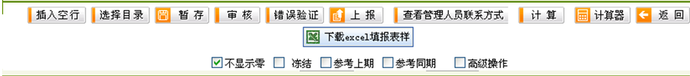
1.平台操作要点
各张报表应全部完成数据填报和“暂存”工作后，再进行审核工作
先暂存，后审核

Slide 60
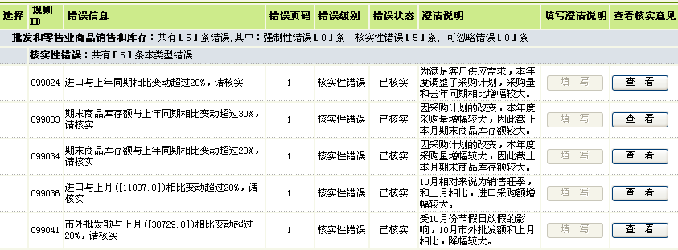
1.平台操作要点
核实数据，逐条填写

Slide 61
2.澄清说明填写
（1）平台说明错误类型
强制性错误
A
准强制错误
B
核实性错误
C
可忽略错误
D

Slide 62
2.澄清说明填写
（1）平台说明错误类型
“1+1不等于2”或负数，
必须修改，方可上报
强制性错误
A
准强制错误
B
核实性错误
C
可忽略错误
D

Slide 63
2.澄清说明填写
（1）平台说明错误类型
“1+1不等于2”或负数，
必须修改，方可上报
强制性错误
A
联系统计机构开锁后，
填写说明，才可上报
准强制错误
B
核实性错误
C
可忽略错误
D

Slide 64
2.澄清说明填写
（1）平台说明错误类型
“1+1不等于2”或负数，
必须修改，方可上报
强制性错误
A
联系统计机构开锁后，
填写说明，才可上报
准强制错误
B
填写说明，
可上报
核实性错误
C
可忽略错误
D

Slide 65

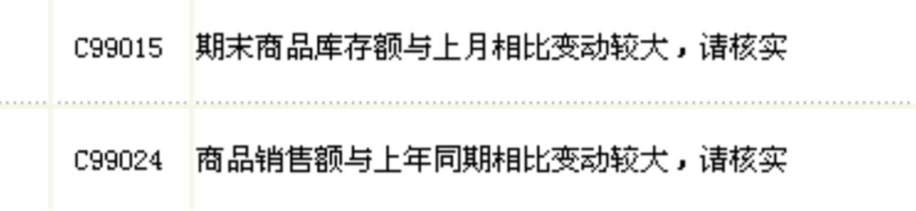
B类错误需要先核实，数据确实没问题，联系专管员解锁再写说明
C类错误需要先核实，数据确实没问题，直接写说明

Slide 66
2.澄清说明填写
（2）错误提示常见名词
例：2021年4月月报
本月：2021年4月
上月：2021年3月
上年同期：2020年4月
本月比上年同期（同比）：2021年4月比2020年4月
本月比上月（环比）：2021年4月比2021年3月

Slide 67
2.澄清说明填写
（3）三步写好澄清说明
读懂 错误提示
撰写 澄清说明
分析数据异常原因
看明白
想明白
说明白
本企业为汽车4s店，品牌奔驰、路虎。零售额本月增速较高原因为：1、到达销售旺季，“金九银十”，9月销售激增，9月共销售车辆140台，8月仅销售83台。2、有新款车型（路虎卫士）到店，该车单价价格偏高（约90万/台），本月销售台次15台，均为零售。因此本月零售额增速较高
Notes:
审核说明须按照审核错误的具体内容，经过理解、分析后，进行有针对性的解释。

Slide 68
3.基础工作建议
做好协调工作
1.获得上级领导重视与认可，给予统计工作足够的重视。
2.注重企业统计部门与其他部门的协调配合。
3.做好对下一级分支机构的统筹管理和数据验收工作。
做好统计台账
建立健全完备的批发和零售业统计台账，按自然月建立明细的统计台账，做到数出有据。

Slide 69
3.基础工作建议
做好人员交接
出现统计人员变更，必须做好统计数据和统计工作的交接。建议将本单位统计流程和要点进行固化，形成规范制度，将有关数据问题做好记录。
2. 及时更新报表的单位负责人、统计负责人、填表人、联系电话等信息，以保证统计部门与报表单位的有效联络。
做好时间安排
开网前就可以准备数据了，关网前要成功报送，从报送完报表到关网后几天内会有电话或微信的查询，请做好准备，以便修改错误数据或说明。

Slide 70
谢谢收看

